Slide 1

Платформа для дистанционного
управления учебным процессом
Команда 7.7

Slide 2
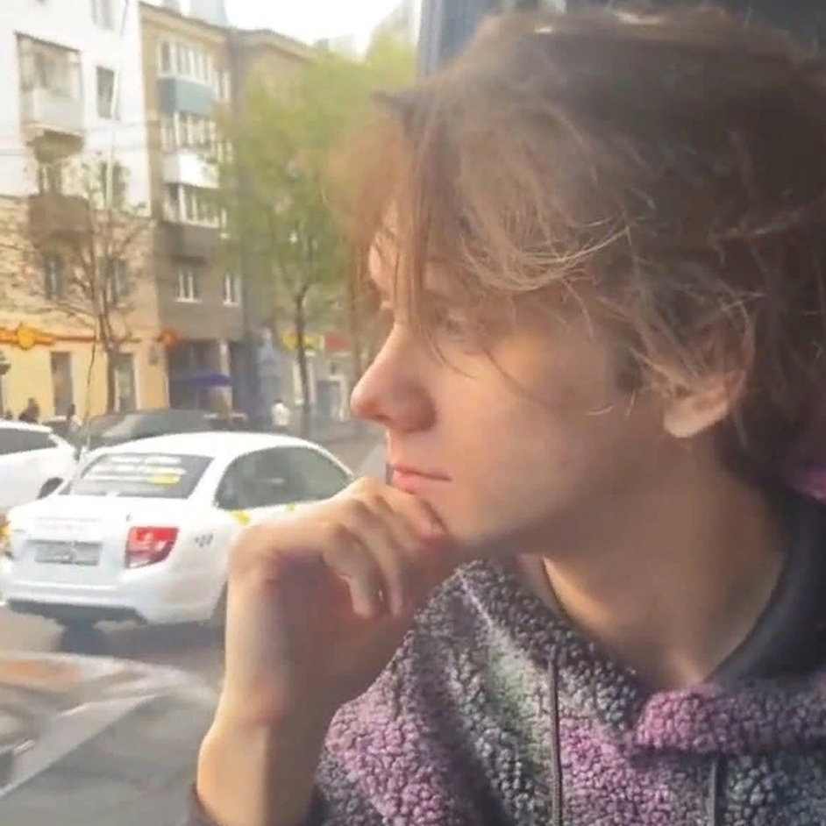

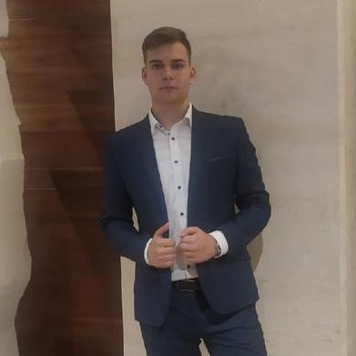
Команда 7.7
Шлыков Данила
Тимлид, архитектор, дизайнер, верстальщик
Сапегин Павел
ПМ, системный аналитик, разработчик, сейл
Саков Евгений
Проектировщик БД, разработчик, тестировщик

Slide 3
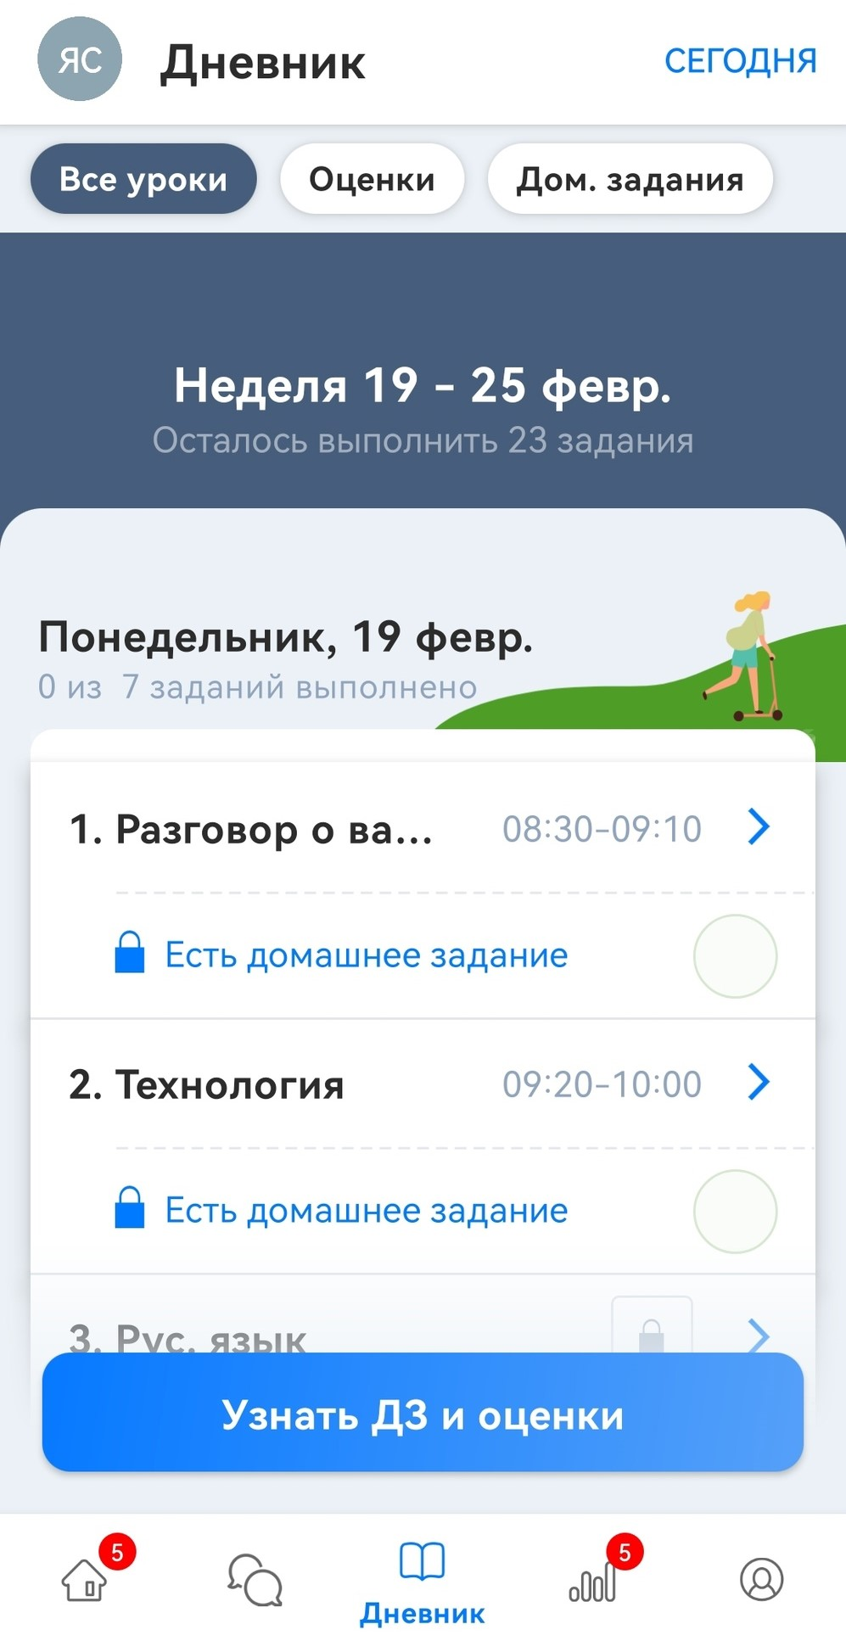
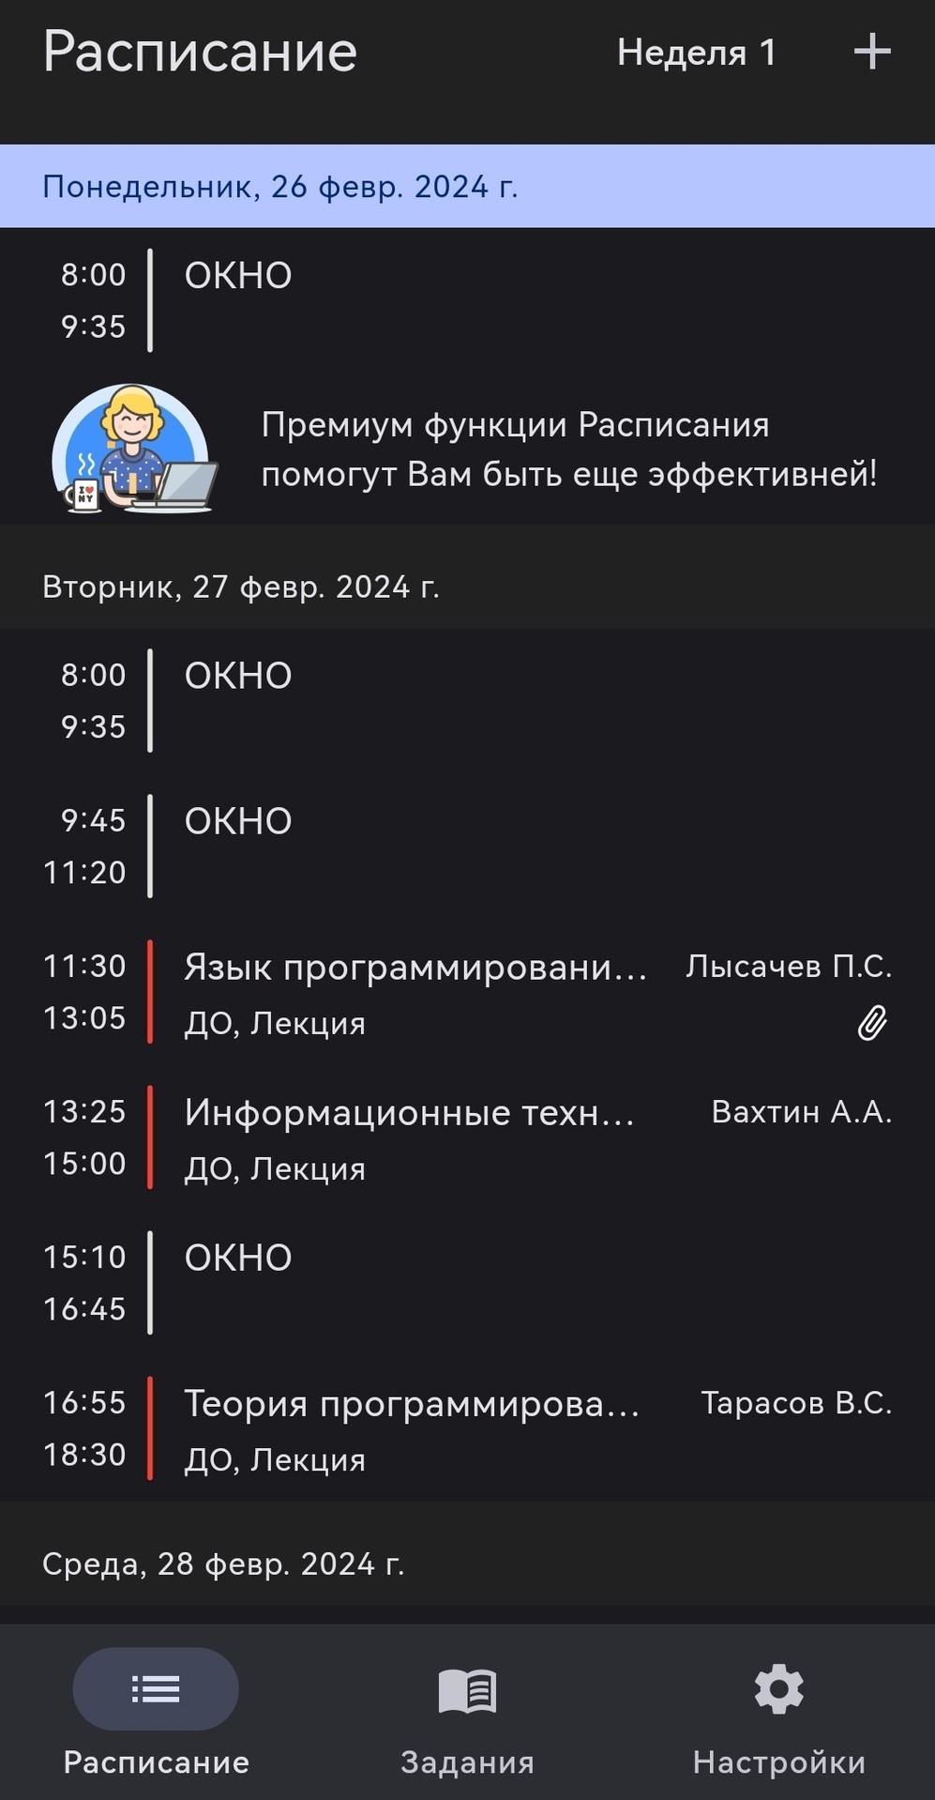
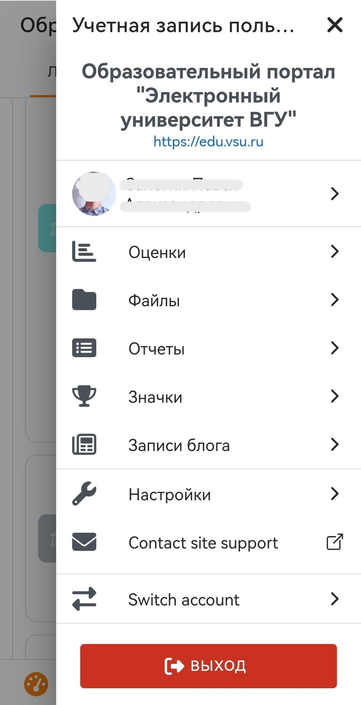
Проблема

Slide 4

Целевая аудитория
Ученики
Обучающиеся в школе
Любой возраст
Любой класс обучения
Любая успеваемость
Минимальный уровень владения компьютером или мобильным устройством
Designed by pikisuperstar / Freepik

Slide 5
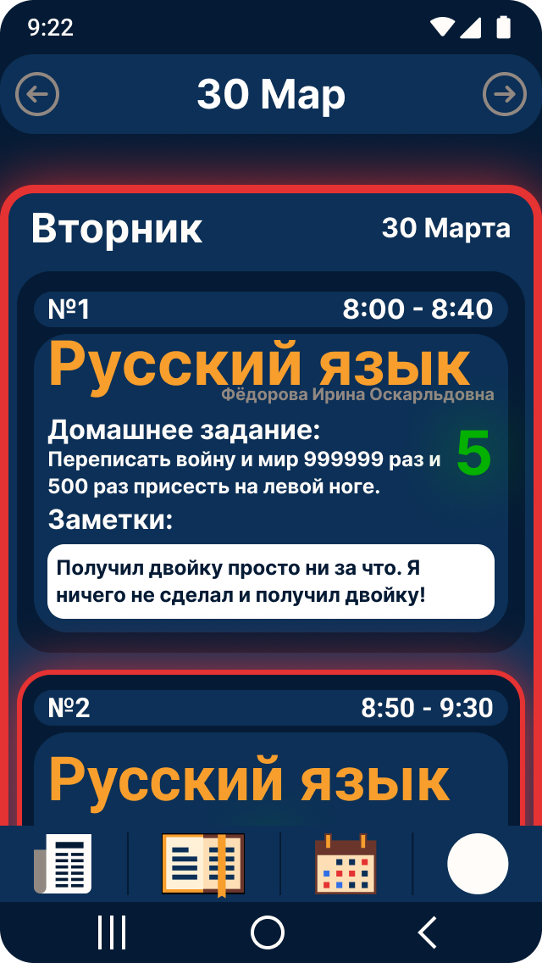
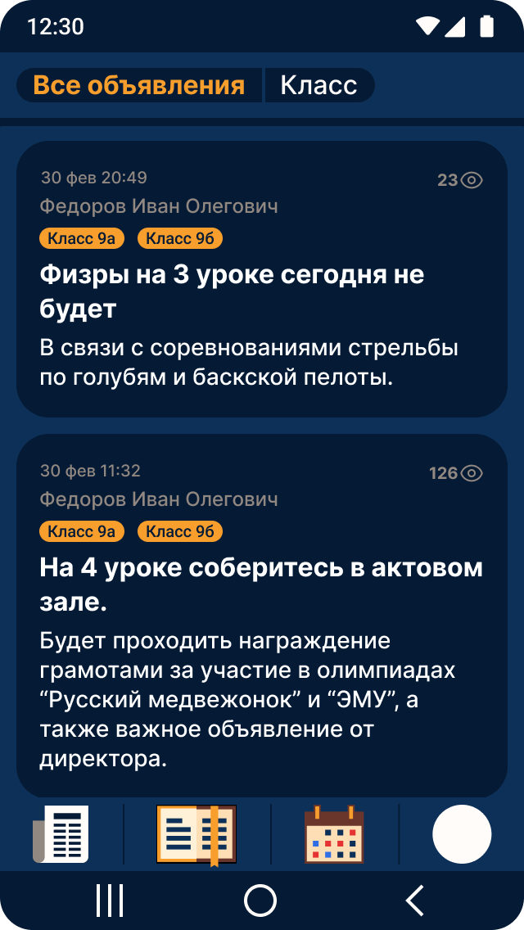
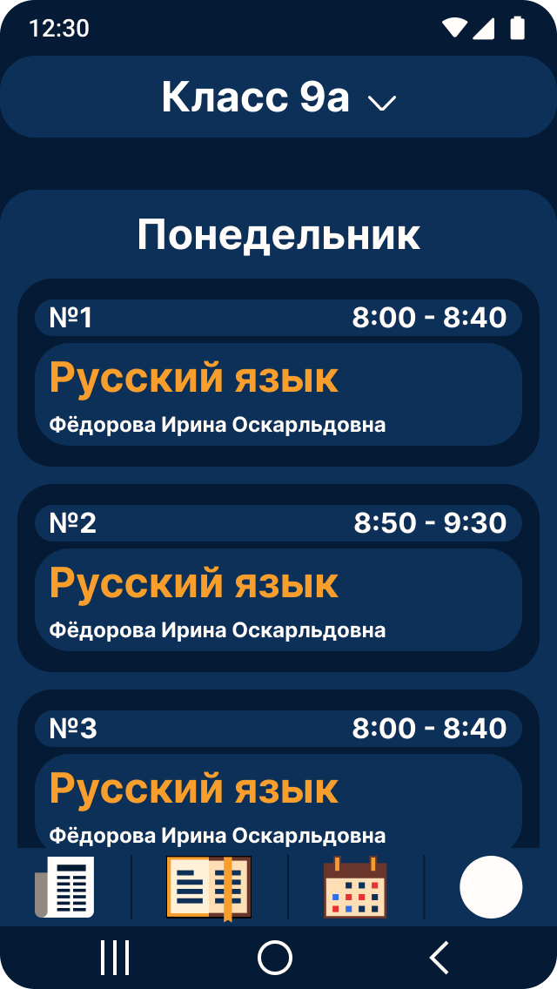

Решение

Slide 6
Средства реализации
Frontend
Backend
Mobile
JavaScript ES6
Java 21
Dart 3.3.0
TypeScript 5.0.4
Spring Boot 3.2.3
Flutter 3.19.2
Node.js 18.18.2
PostgreSQL 14
MVVM
Next.js 14.1.1
MVC
Feature Sliced Design

Slide 7
Преимущества
Бесплатный функционал для дневника и расписания
Управление только учебным процессом в рамках одного приложения
Мобильное и веб приложение для учеников
Функция заметок
Перспектива: не только школы

Slide 8
Бизнес-модель
Реализовать платный функционал уведомлений для аккаунтов родителей
Рекламировать сервисы, целевая аудитория которых - учащиеся
Реализовать сбор статистики, которую затем передавать районному управлению
Плата за сервис для школ

Slide 9

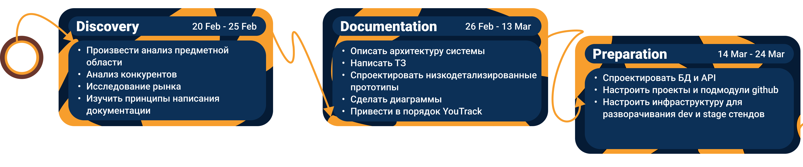

План развития на семестр

Slide 10
Перспективы
Плата за использование сервиса
Не только школы
Единое расписание
Роль для родителя

Slide 11
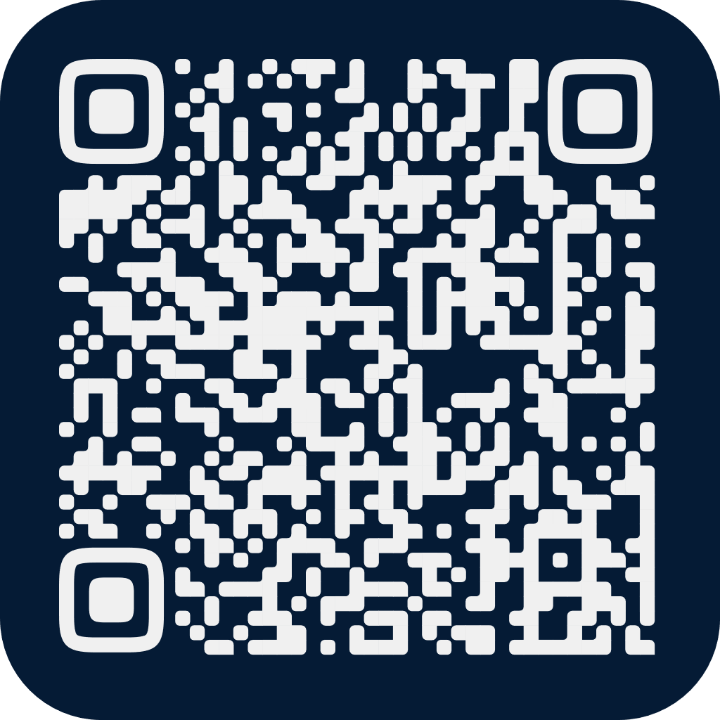
Платформа для дистанционного управления учебным процессом в школах
Github
Команда 7.7

